Slide 1
Investičné správanie Slovákov
Vzdelávanie investorov
Martin Smrek
Tatra Asset Management
8.11.2024

Slide 2
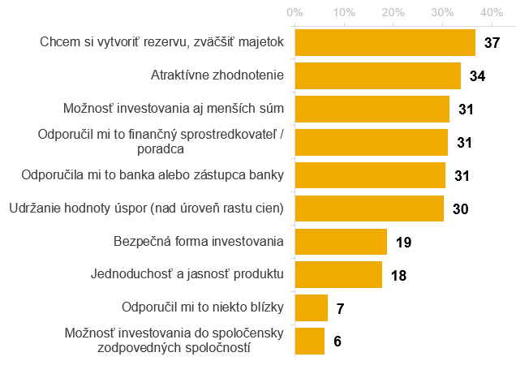
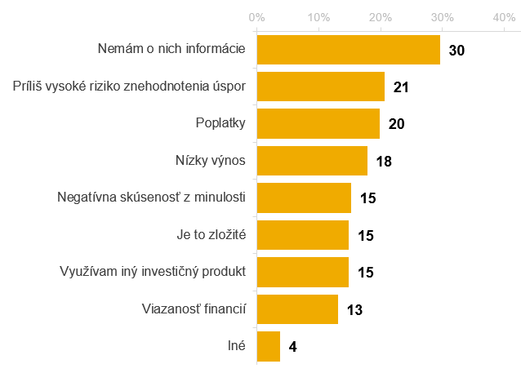
Dôvody investovania do podielových fondov
Dôvody neinvestovania do podielových fondov
Báza: Tí, ktorí využívajú podielové fondy v rámci dlhodobej rezervy | Veľkosť vzorky: 148 | Q12a [M] | Uviedli ste, že investujete do podielových fondov. Označte, prosím dôvody, pre ktoré ste sa rozhodli investovať do podielových fondov
Báza: Tí, ktorí si vytvárajú dlhodobú rezervu, ale neinvestujú v súčasnosti do podielových fondov | Veľkosť vzorky: 447 | Q12b [M] | Uviedli ste, že momentálne neinvestujete do podielových fondov. Označte, prosím, dôvody, pre ktoré neinvestujete do podielových fondov.

Slide 3
Zdroje informácií o vývoji na finančných trhoch Tí, ktorí investujú do podielových fondov
Báza: Tí, ktorí investujú | Veľkosť vzorky: 274 | Q21 [M] | Z akých zdrojov čerpáte informácie o vývoji na finančných trhoch?

Slide 4
Motivátory investovania do podielových fondov Tí, ktorí neinvestujú do podielových fondov
Báza: Tí, ktorí neinvestujú do podielových fondov | Veľkosť vzorky: 852 | Q12c [M] | Predstavte si, že by Vám banka ponúkla nasledované možnosti v súvislosti s investovaním do podielových fondov. Ktoré z nich by boli pre vás osobne zaujímavé?

Slide 5
Ochota akceptovať aj dočasný pokles hodnoty úspor v záujme dosiahnutia vyššieho zhodnotenia | Celá populácia
Správanie sa v situácii: Výrazný pokles na finančných trhoch, viac ako 15 % s priamym vplyvom na investované peniaze | Investori
Báza: Celá populácia | Veľkosť vzorky: 1000 | Q25 [S] | Ste v záujme dosiahnutia vyššieho zhodnotenia svojich úspor ochotný/á akceptovať v priebehu využívania produktu aj dočasný pokles hodnoty svojich úspor?
Tí, ktorí investujú | Veľkosť vzorky: 274 | Q22 [S] | Predstavte si, že by nastal výrazný pokles na finančných trhoch, a to viac ako 15 %, čo by malo priamy vplyv aj na vaše investované peniaze. Ako by ste v tomto prípade postupovali?

Slide 6
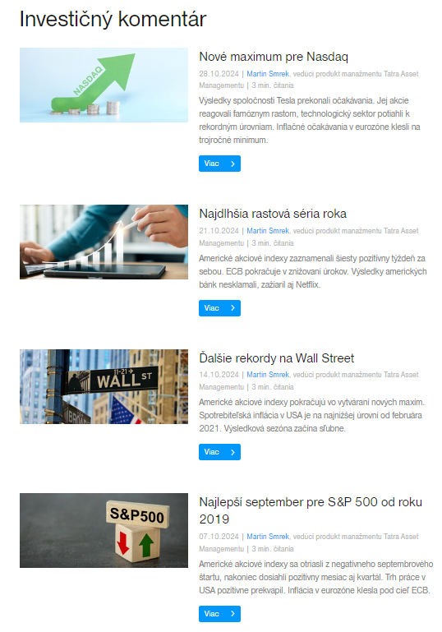
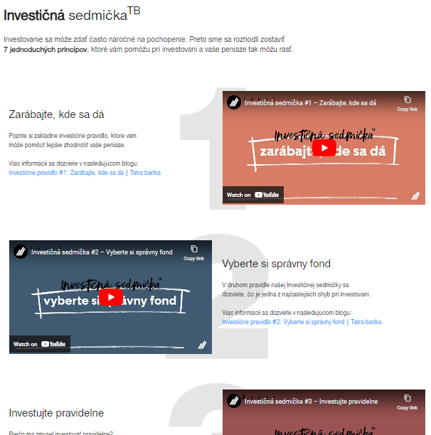
Vzdelávanie investorov

Slide 7
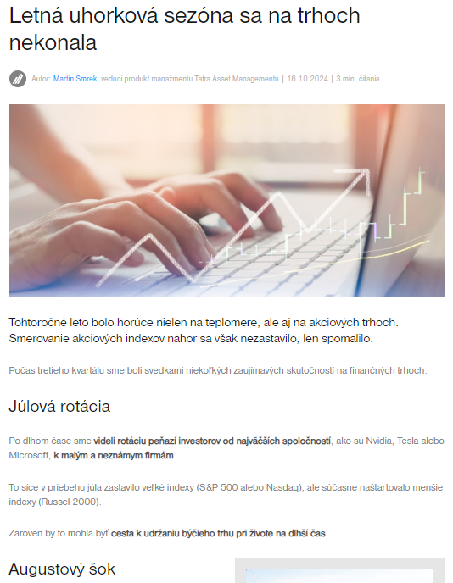
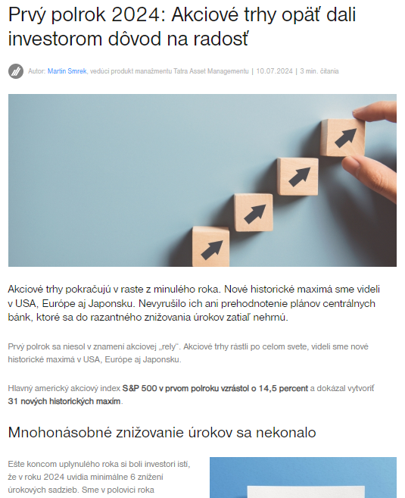
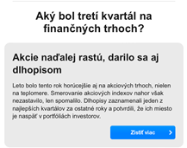
Vzdelávanie investorov

